Slide 1
《情报中心》 试题讲评
好水
清华大学交叉信息研究院
陈俊锟 吕欣 杨景钦
Idea
乱搞和验题
想算法和干活

Slide 2
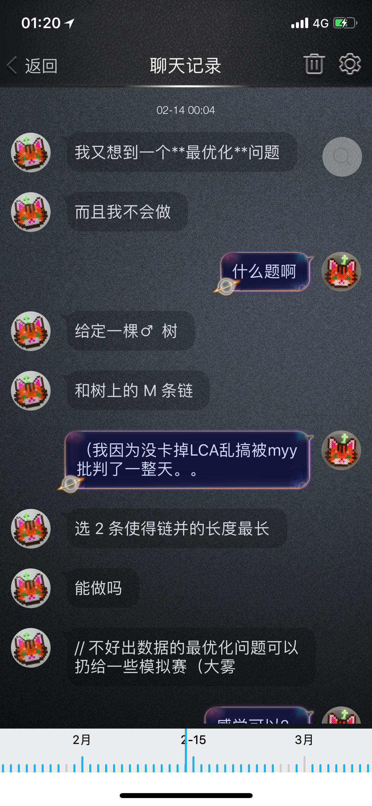
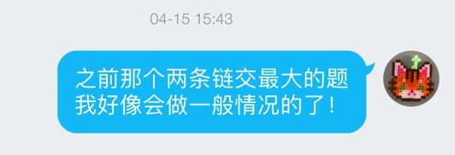
预谋已久
02-14
板板
早在 WC 刚结束时，这题已颇具雏形
但是当时，我们都并不会做，于是这题被搁置
4 月中旬的一天下午，TAC 忽然想出了这题的算法
本想把这题投给 CTSC，但惨遭拒绝
于是——这题被留到了 NOI！

Slide 3
梗与吐槽
这道小水题，无疑是善良的出题人最无私的馈赠
C 国和 D 国 → 猫（Cat）狗（Dog）大战
reversed(BGG = 板给给哥哥) 和 reversed(CAT)
样例 4 的强度接近终测数据
std 是一个 log 的

Slide 4
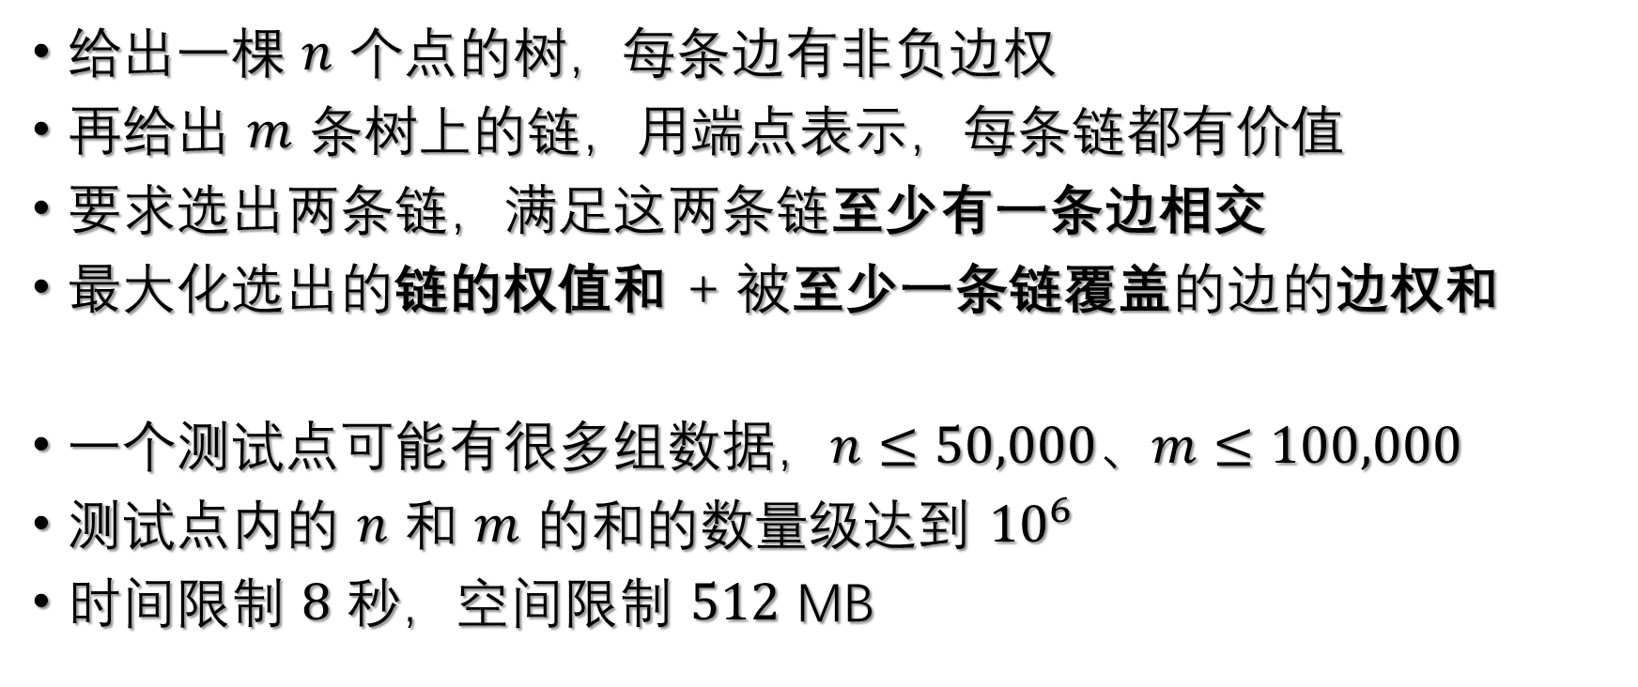
题意简述
给出一棵 $n$ 个点的树，每条边有非负边权
再给出 $m$ 条树上的链，用端点表示，每条链都有价值
要求选出两条链，满足这两条链至少有一条边相交
最大化选出的链的权值和 + 被至少一条链覆盖的边的边权和
一个测试点可能有很多组数据，$n≤50,000$、$m≤100,000$
测试点内的 $n$ 和 $m$ 的和的数量级达到 ${10}^{6}$
时间限制 $8$ 秒，空间限制 $512$ MB

Slide 5
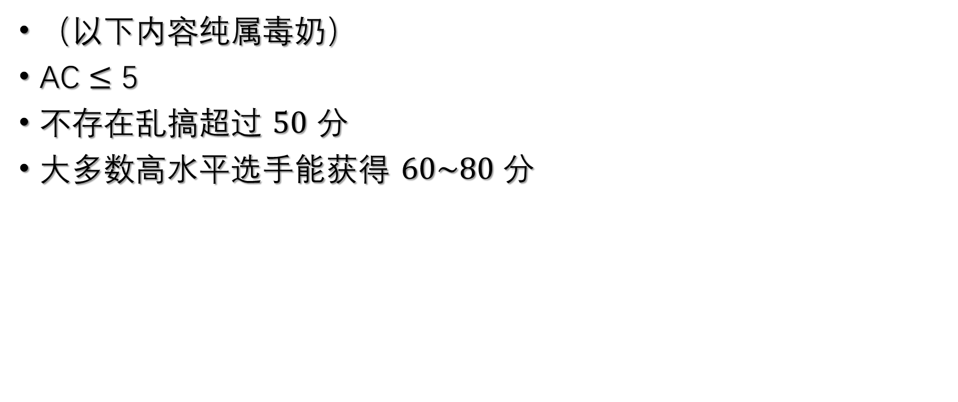
得分情况
（以下内容纯属毒奶）
AC $≤$ 5
不存在乱搞超过 $50$ 分
大多数高水平选手能获得 $60\sim 80$ 分

Slide 6
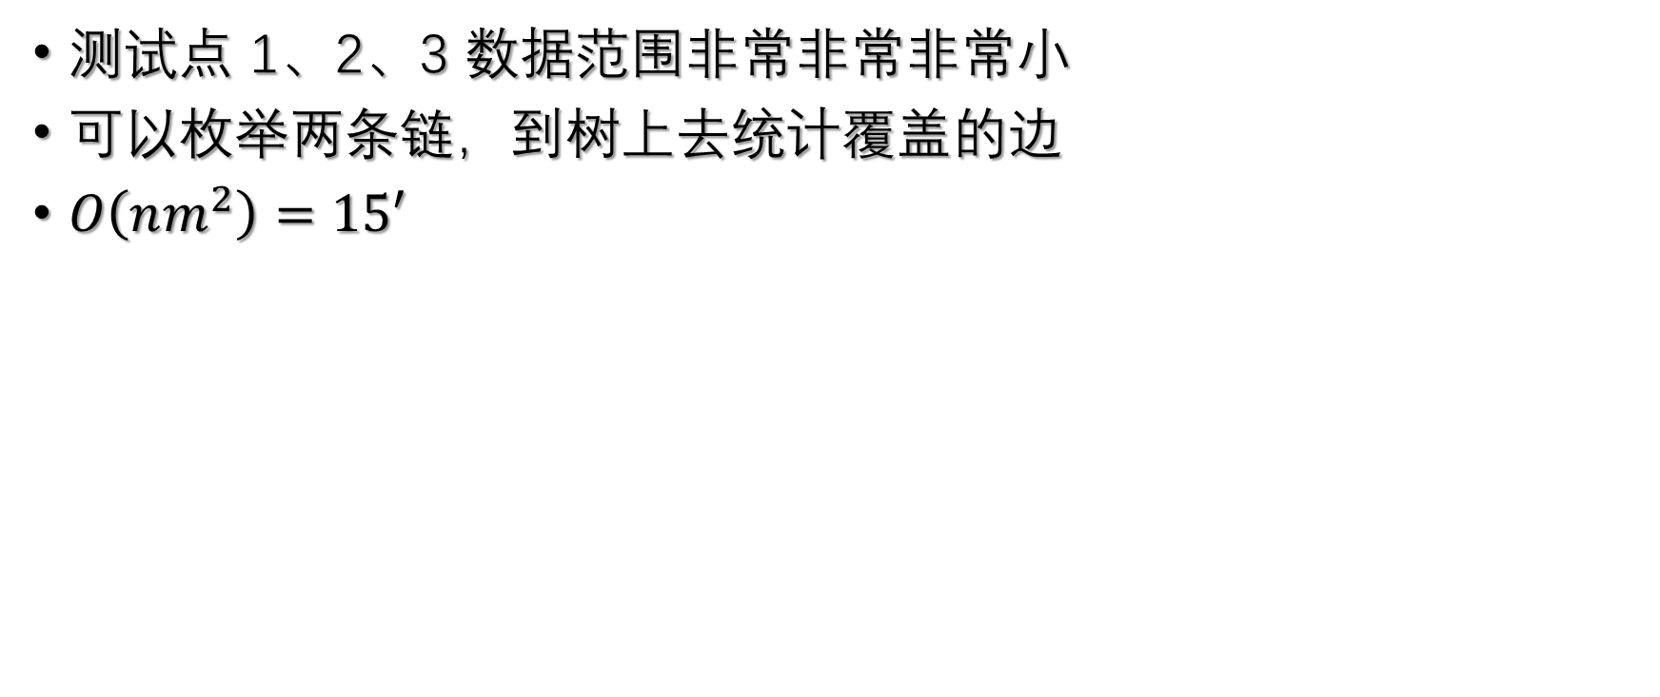
大暴力
测试点 1、2、3 数据范围非常非常非常小
可以枚举两条链，到树上去统计覆盖的边
$O\left(nm^{2}\right)={15}^{′}$

Slide 7
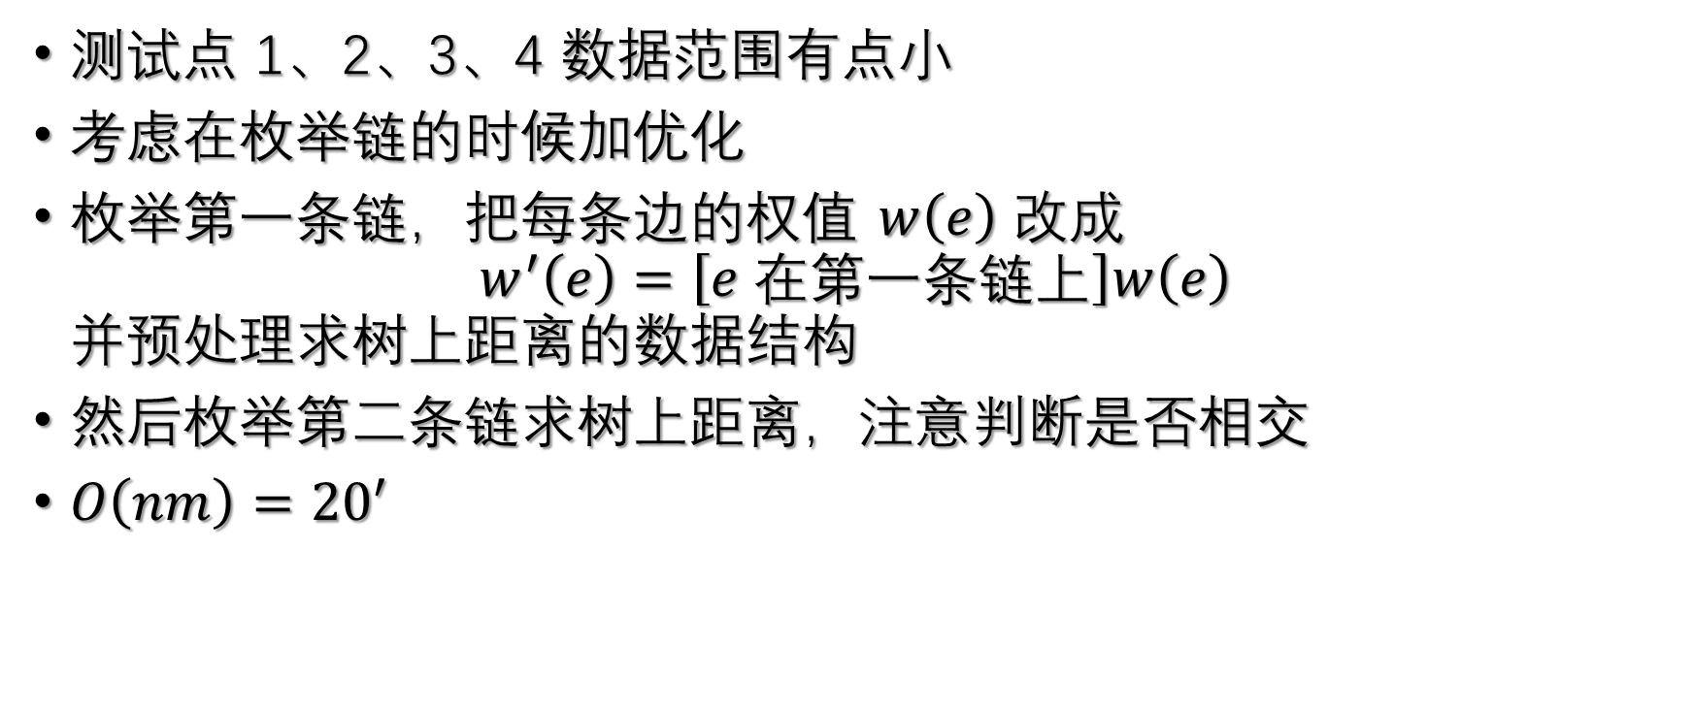
聪明的暴力
测试点 1、2、3、4 数据范围有点小
考虑在枚举链的时候加优化
枚举第一条链，把每条边的权值 $w\left(e\right)$ 改成 $w^{′}\left(e\right)=\left[e 在第一条链上\right]w\left(e\right)$ 并预处理求树上距离的数据结构
然后枚举第二条链求树上距离，注意判断是否相交
$O\left(nm\right)={20}^{′}$

Slide 8
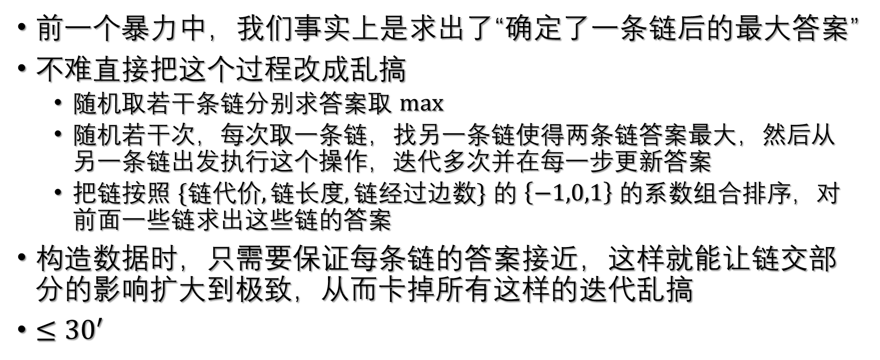
基于迭代的乱搞
前一个暴力中，我们事实上是求出了“确定了一条链后的最大答案”
不难直接把这个过程改成乱搞
随机取若干条链分别求答案取 $max$
随机若干次，每次取一条链，找另一条链使得两条链答案最大，然后从另一条链出发执行这个操作，迭代多次并在每一步更新答案
把链按照 $\{链代价, 链长度,链经过边数\}$ 的 $\left\{−1,0,1\right\}$ 的系数组合排序，对前面一些链求出这些链的答案
构造数据时，只需要保证每条链的答案接近，这样就能让链交部分的影响扩大到极致，从而卡掉所有这样的迭代乱搞
$≤{30}^{′}$

Slide 9
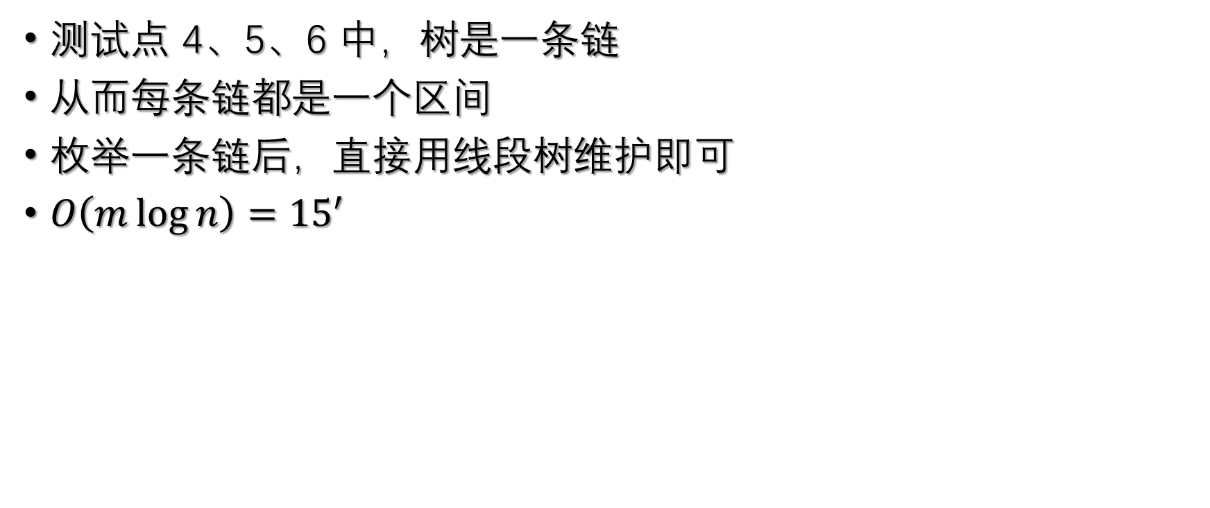
链的数据
测试点 4、5、6 中，树是一条链
从而每条链都是一个区间
枚举一条链后，直接用线段树维护即可
$O\left(m\log{n}\right)={15}^{′}$

Slide 10
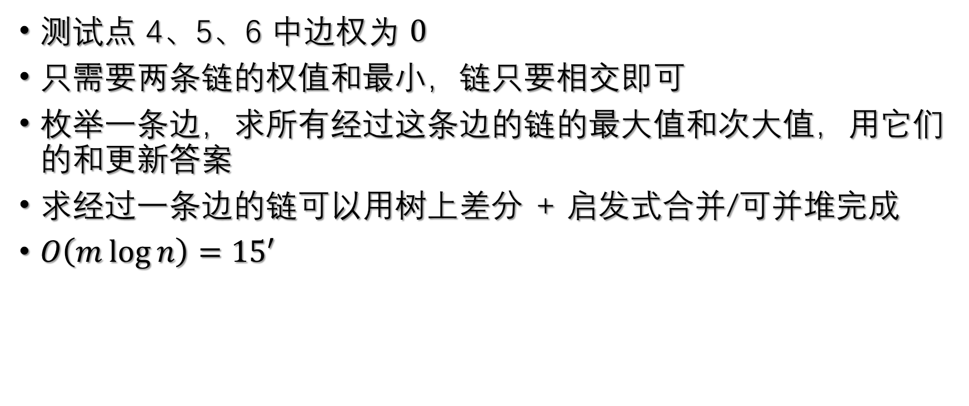
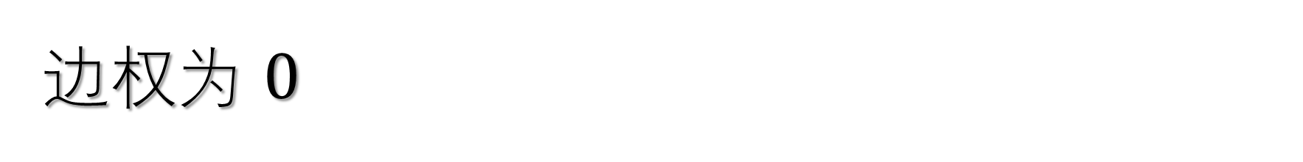
边权为 $0$
测试点 4、5、6 中边权为 $0$
只需要两条链的权值和最小，链只要相交即可
枚举一条边，求所有经过这条边的链的最大值和次大值，用它们的和更新答案
求经过一条边的链可以用树上差分 + 启发式合并/可并堆完成
$O\left(m\log{n}\right)={15}^{′}$

Slide 11
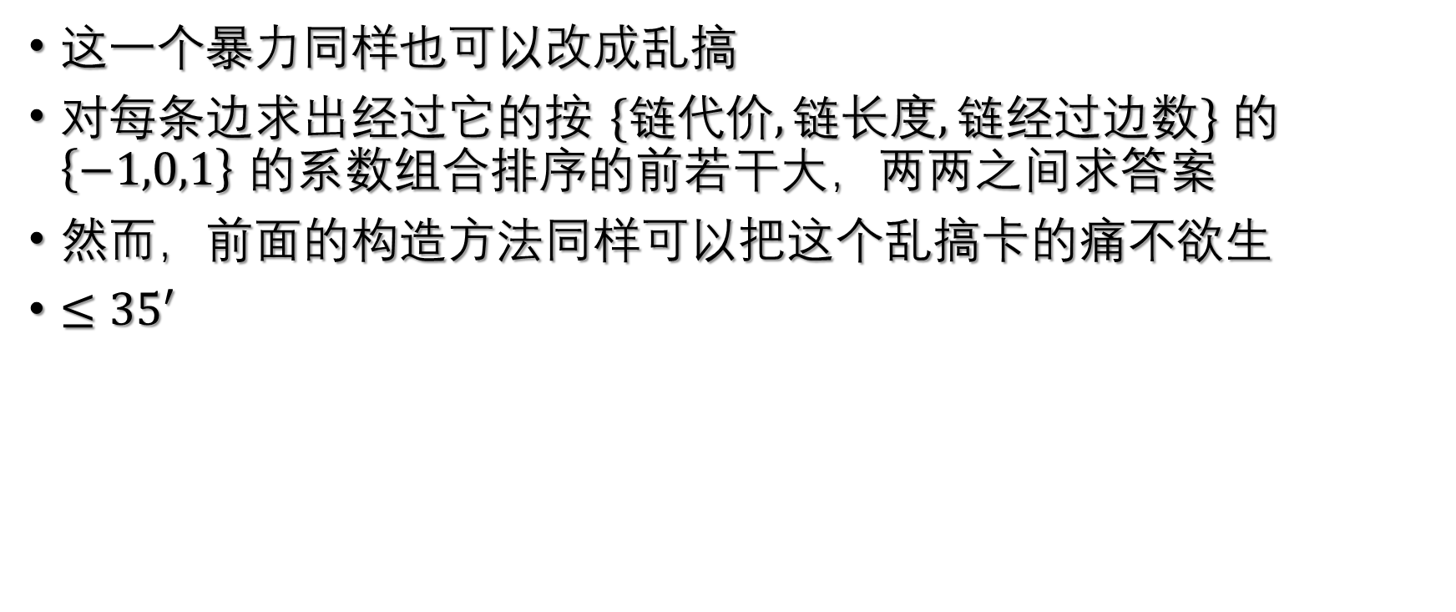
基于边的乱搞
这一个暴力同样也可以改成乱搞
对每条边求出经过它的按 $\{链代价, 链长度,链经过边数\}$ 的 $\left\{−1,0,1\right\}$ 的系数组合排序的前若干大，两两之间求答案
然而，前面的构造方法同样可以把这个乱搞卡的痛不欲生
$≤{35}^{′}$

Slide 12
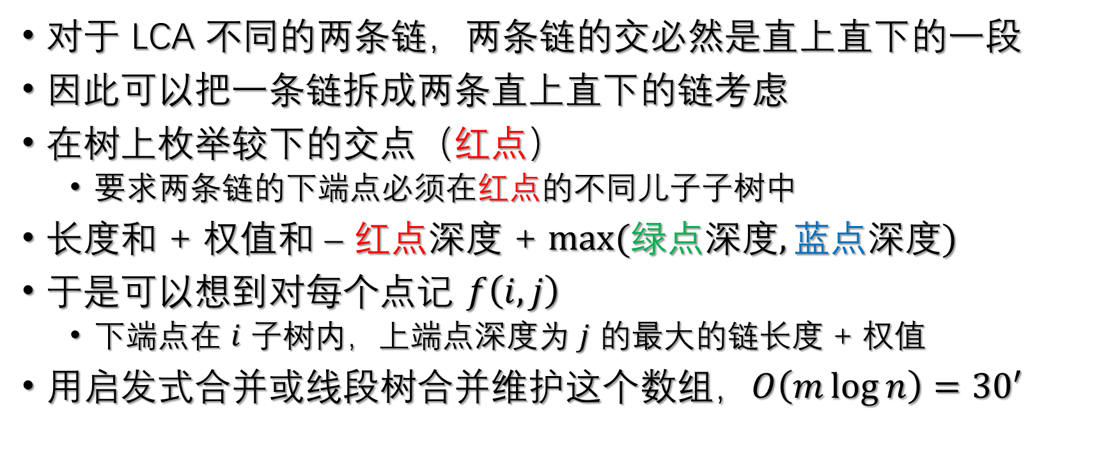
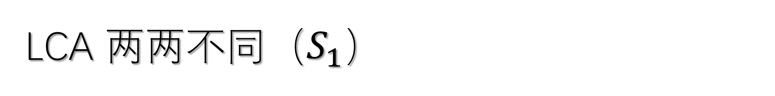
LCA 两两不同（$S_{1}$）
对于 LCA 不同的两条链，两条链的交必然是直上直下的一段
因此可以把一条链拆成两条直上直下的链考虑
在树上枚举较下的交点（红点）
要求两条链的下端点必须在红点的不同儿子子树中
长度和 + 权值和 – 红点深度 + $\max{(绿点\text{深度},蓝点\text{深度})}$
于是可以想到对每个点记 $f\left(i,j\right)$
下端点在 $i$ 子树内，上端点深度为 $j$ 的最大的链长度 + 权值
用启发式合并或线段树合并维护这个数组，$O\left(m\log{n}\right)={30}^{′}$

Slide 13
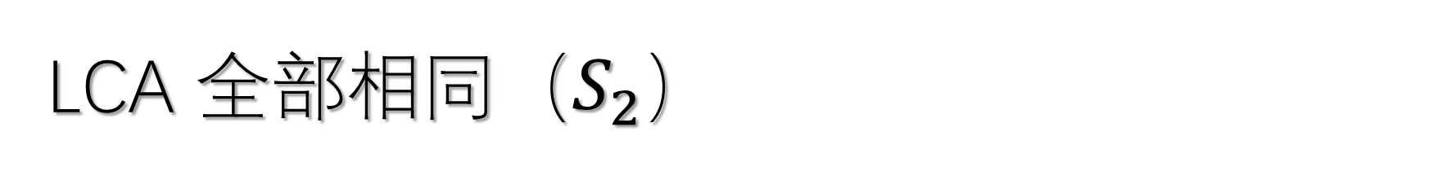
LCA 全部相同（$S_{2}$）
对于这一部分数据，两条链的交可能不是直上直下的
关键性质：链并的两倍 = 两条链长 + 蓝点距离 + 绿点距离
那么可以考虑枚举红点，即蓝点的 LCA
要求两个蓝点属于红点不同儿子的子树
这时候要考虑绿点的距离
如果仍然用深度减去 LCA 深度考虑，无从下手
事实上可以强行树链剖分套线段树维护，但这样太难写
但我们是要最大化绿点的距离，可以直接从绿点的最远点对入手！

Slide 14
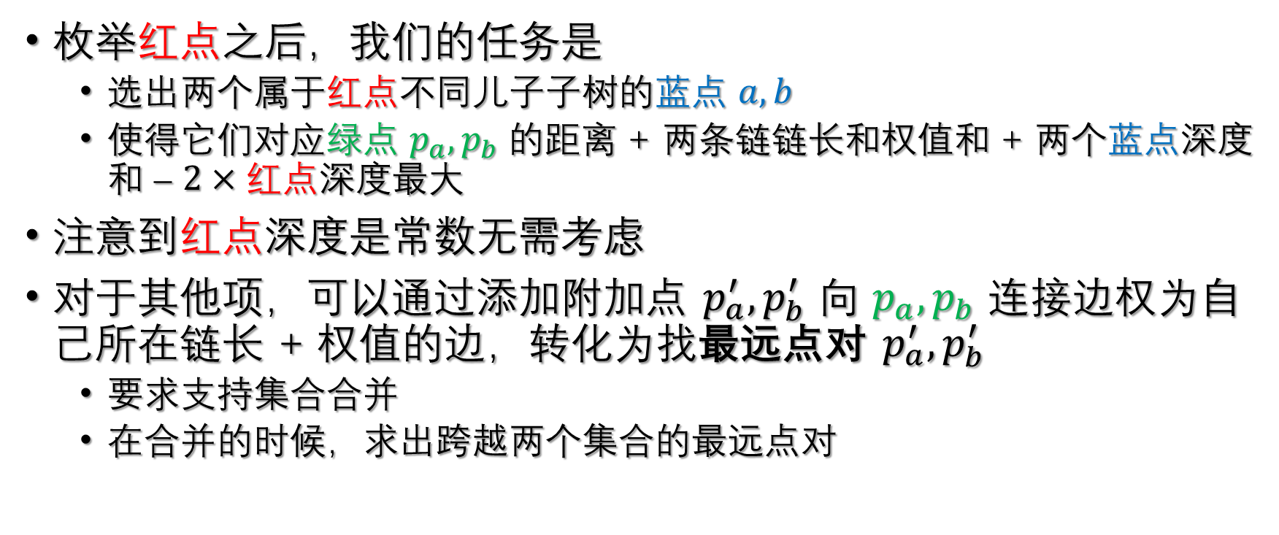
LCA 全部相同（$S_{2}$）
枚举红点之后，我们的任务是
选出两个属于红点不同儿子子树的蓝点 $a,b$
使得它们对应绿点 $p_{a},p_{b}$ 的距离 + 两条链链长和权值和 + 两个蓝点深度和 – $2×$ 红点深度最大
注意到红点深度是常数无需考虑
对于其他项，可以通过添加附加点 $p_{a}^{′},p_{b}^{′}$ 向 $p_{a},p_{b}$ 连接边权为自己所在链长 + 权值的边，转化为找最远点对 $p_{a}^{′},p_{b}^{′}$
要求支持集合合并
在合并的时候，求出跨越两个集合的最远点对

Slide 15
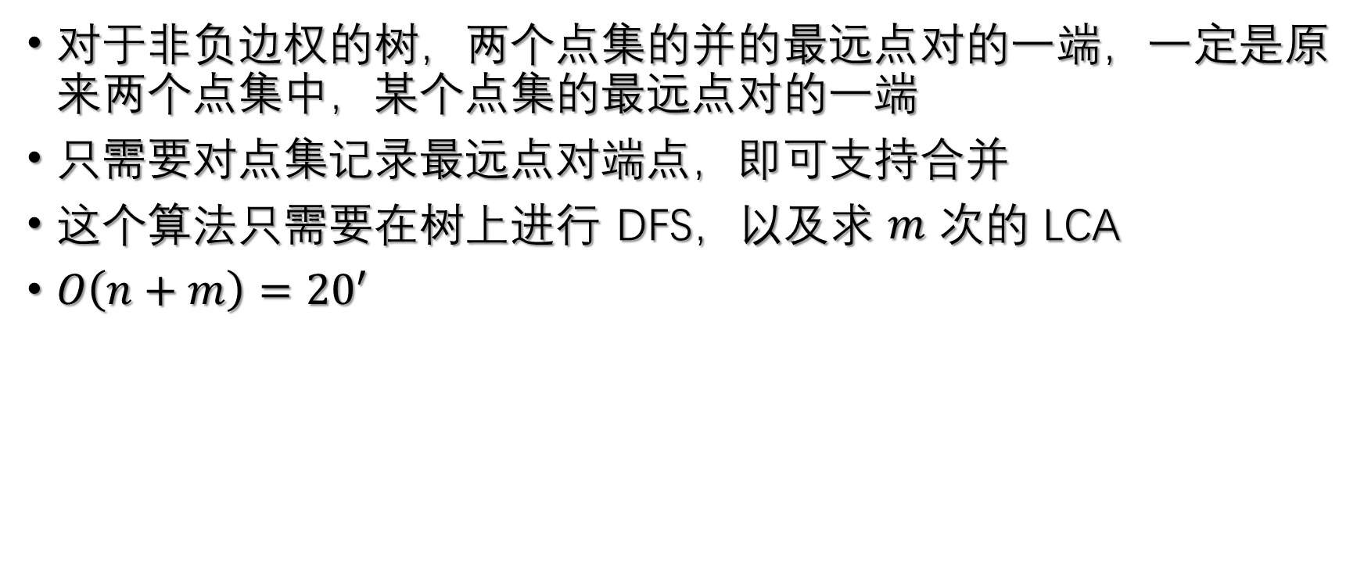
LCA 全部相同（$S_{2}$）
对于非负边权的树，两个点集的并的最远点对的一端，一定是原来两个点集中，某个点集的最远点对的一端
只需要对点集记录最远点对端点，即可支持合并
这个算法只需要在树上进行 DFS，以及求 $m$ 次的 LCA
$O\left(n+m\right)={20}^{′}$

Slide 16
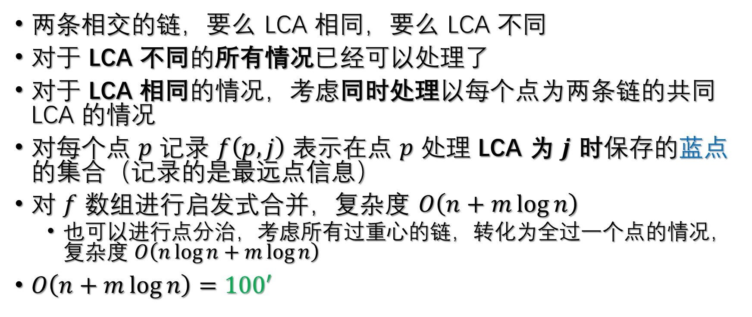
满分算法
两条相交的链，要么 LCA 相同，要么 LCA 不同
对于 LCA 不同的所有情况已经可以处理了
对于 LCA 相同的情况，考虑同时处理以每个点为两条链的共同 LCA 的情况
对每个点 $p$ 记录 $f\left(p,j\right)$ 表示在点 $p$ 处理 LCA 为 $j$ 时保存的蓝点的集合（记录的是最远点信息）
对 $f$ 数组进行启发式合并，复杂度 $O\left(n+m\log{n}\right)$
也可以进行点分治，考虑所有过重心的链，转化为全过一个点的情况，复杂度 $O\left(n\log{n}+m\log{n}\right)$
$O\left(n+m\log{n}\right)={100}^{′}$

Slide 17
考察内容及难度评估
题目描述简洁易懂，解法自然
考察的知识点只有找 LCA 和启发式合并（和/或线段树），无偏门知识点，属于一道传统的数据结构题
LCA 相同时给最远点对的规约，虽然算法比较自然，但有一定的思维难度，考察了选手是否有问题的深入分析能力和模型的转化能力，以及处理问题的一些思路
综合来看，本题代码难度中等，思维难度较高，可以较全面地考察选手的综合能力

Slide 18
感谢
感谢父母的养育之恩
感谢 CCF 给我这个命题和交流的机会
感谢板板和针针帮我验题题
感谢大家在这题上所付出的时间
感谢大家的聆听

Slide 19
谢谢大家！
祝大家学业有成

